Slide 1
KLASICKÁ MASÁŽ
Mgr. Ivana Jahodová

Slide 2
Klasická masáž
Historie masáže
Již v pravěku si člověk třel, hnětl či roztíral poraněná místa aby zmírnil
nebo potlačil bolest
Z řeckého Massein = mačkat, hníst
Nejstarší písemné zprávy o masáži – z Egypta (5000 let př. Kr. – Ebersův papyrus) – masáž jako jeden z léčebných prostředků
Čína – v péči o tělo používá masáž a gymnastiku (asi 3700 let př. Kr.)
Indie – Védy (knihy o poznání života – kolem roku 1800 př. Kr.)
Zakladatelé masáže – Babyloňané a Asyřané – masáže využívali ve vojsku
Do Řecka se masáž dostala z Egypta – zmínka o ní v Homérově Odysseji
(Kirké masírovala v lázni Odyssea)
Římané převzali masáž od Řeků – největší zásluhu na jejím rozvoji měl
lékař Claudius Galenos

Slide 3
Klasická masáž
Ve středověku zájem o masáže poklesl (šíření infekčních chorob, časté
epidemie)
V západní Evropě rozvoj masáží v 16. století, ale nedosáhla takové úrovně
jako ve starém Řecku a Římě
Až v 19. století nastává rozvoj moderní sportovní masáže – vznik švédské
masáže - tvůrce Peer Ling (1776-1839)
R. 1813 založil ve Stockholmu Ústřední ústav pro gymnastiku, jeho žáci šířili Lingův způsob masáže po celé Evropě
Masáž se oddělila od tělesné výchovy, vznikala řada masérských škol
Otec novodobé masáže – Zabludowský (více než 100 pojednání o masáži)

Slide 4
Klasická masáž
První česká publikace – V. Chlumský – 1906 v Praze
ve 30. letech V. Chlumský – prosazuje švédskou masáž
u Zabludowského v Berlíně na speciálním masážním oddělení studoval F. Cmunt
Naše masáž je po technické stránce odvozena od způsobu Zabludowského
F.Cmunt následně u nás vyškolil velký počet masérů
o další rozšíření masáže se zasloužili páni Přerovský, Lenoch a jiní

Slide 5
Klasická masáž
KM – souhrn speciálních masérských hmatů, kterými působíme na tělo za účelem ovlivnění organismu, zejména posílení zdraví, zdatnosti i zvýšení celkové odolnosti.
Využití KM:
- upevňování tělesného i duševního zdraví, posilování organismu, zvýšení tělesné výkonnosti, regenerace po fyzické i psychické zátěži, zlepšení celkového vzhledu, doléčování některých chorobných nebo
poúrazových stavů

Slide 6
Klasická masáž
Fyziologické účinky masáže
masáž vyvolává v těle místní, vzdálenou a celkovou reakci
Místní účinek masáže – na kůži ( odstraňování povrchových, zrohovatělých vrstev, zvýšení sekrece potních žláz, normalizace napětí kůže)
  na povrchové žíly a lymfatické cesty ( zvýšení prokrvení – vstřebávání otoků, výpotků a krevních výronů, odstranění katabolytů, zlepšení výživy, zvýšený tok lymfy, zlepšení svalové činnosti, správná volba hmatů docílí zvýšení nebo snížení svalového tonu)
  hmaty s hloubkovým účinkem rozrušují srůsty ve
tkáních

Slide 7
Klasická masáž
na klouby - zlepšení funkce kloubů, zvýšení nebo
udržení kloubního pohyblivosti
  urychlené vstřebávání odpadových
látek, způsobujících zvýšenou únavu a bolestivost
  poúrazové stavy
psychická stránka masírovaného – ovlivnění
psychických procesů
působení všech místních účinků – snížení bolestivosti, zlepšení činnosti
tkání
- dráždění proprioreceptorů ve svalech
zlepšuje výživu (trofiku) svalů

Slide 8
Klasická masáž
Vzdálené účinky masáže – zprostředkovány převážně reflexně
- změna prokrvení a zlepšení činnosti hluboko
uložených tkání a orgánů
Celkový účinek – dráždění nervových zakončení a vznik biologicky
aktivních látek (aminů) v průběhu masáže
- změna vegetativní rovnováhy, zvýšení látkové výměny, změna vnitřního prostředí a činnosti žláz s vnitřní sekrecí
KM – celkový, uklidňující nebo povzbuzující účinek na tělesnou výkonnost
- vliv na stav CNS, který zpětně ovlivňuje periferní orgány a jejich funkci

Slide 9
Klasická masáž
Druhy manuální masáže
léčebná masáž – klasická, reflexní, lymfatická
kosmetická masáž
kondiční masáž
sportovní masáž
- přípravná
- pohotovostní
- odstraňující únavu
sportovně léčebná
Alternativní druhy masáže

Slide 10
Klasická masáž
Podmínky, příprava a způsob masáže
Místnost - osvětlená, klimatizovaná, bez průvanu, minim. 2,7x3,5 m velká,
teplota vzduchu 22-24˚C
  podlaha omyvatelná, neklouzavá
  stěny s omyvatelným nátěrem do výšky 180 cm
  masážní stůl přístupný ze všech stran, výška přiměřená výšce
maséra (podložka pod hlavu, válec pod kolena)
- masážní stoličky
Masér - krátce zastřižené nehty, bez prstýnků, hodinek, náramků,
řetízků
- hnisavé onemocnění kůže rukou, akutní onemocnění
především HCD (chřipka) je KI masáže

Slide 11
Klasická masáž
Nemocný - celková masáž – nahý, vykoupaný, zabalený do prostěradla
  - částečná masáž – obnažená masírovaná část; uvolnit blízké části oděvu, aby nebránily volné cirkulaci
  - poloha při masáži – sed nebo leh, přikrytý prostěradlem, popř.
vlněnou přikrývkou
    leh – masáž DKK, zad, břicha, hrudníku a HKK
    sed – masáž hlavy, šíje, ramen, případ. HKK, částečná masáž
kolena, podkolení a nohy

Slide 12
Klasická masáž
Masážní prostředky
lihové přípravky – Alpa, Lesana, Sportovka (tekutina)
Sportovka A – základní (protizánětl. účinek) Sportovka B – hřejivá (dráždivá masáž) Sportovka C – chladivá (uklidňující masáž)
emulzní přípravky - Emspoma - univerzální – bílá
- oranžová – hřejivá
- modrá – chladivá
- zelená – odstraňuje místní citlivost,
únavu
Speciál – voděodpudivý účinek
Mykant – masáže chodidel
Gely – hřejivé nebo chladivé
Oleje, masti a krémy – u osob se suchou pokožkou

Slide 13
Klasická masáž
Trvání masáže
celková masáž – 50 – 60 min. (pokud je do ní zahrnuta masáž hlavy, tváře
a hrudníku – musí být v předpisu zvlášť
uvedeno)
masáž DK (zepředu i zezadu) → 10 minut
masáž zad a plecí → 7 – 10 minut
masáž HK → 5 – 7 minut
masáž břicha → 5 minut
masáž hrudníku → 3 – 5 minut
masáž šíje → 3 – 5 minut
masáž hlavy a tváře → 5 – 10 minut
částečná masáž kloubů a přilehlých oblastí → 3 – 5 minut

Slide 14
Klasická masáž
Způsob celkové masáže
DK zezadu
záda a plece DK zepředu břicho hrudník HKK
šíje
hlava a tvář (pokud je to v předpisu)
Vzestupný –
- mírně zvyšuje krevní tlak (ne u starších lidí a hypertoniků)
Sestupný – opačné pořadí masírovaných oblastí

Slide 15
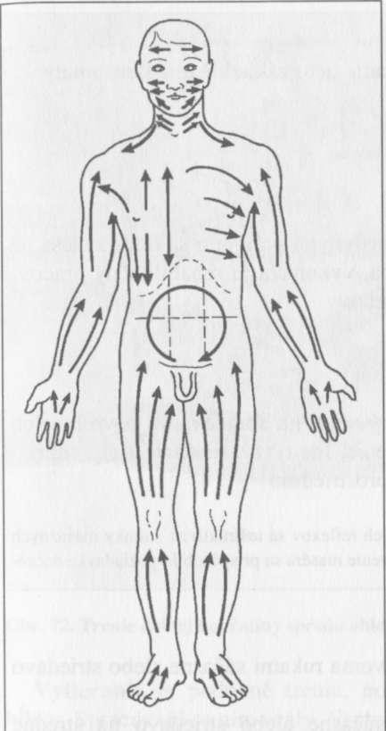
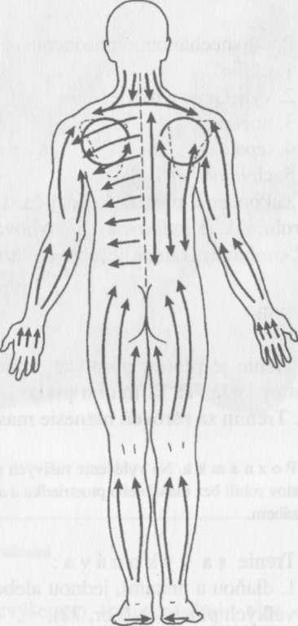
Klasická masáž
Směr účinného působení masážních hmatů zepředu zezadu

Slide 16
Klasická masáž
Směr účinného působení masážních hmatů
dostředivý – k srdci (podpora cirkulace a návratu žilní krve a odtoku lymfy)
masáž končetin –účinný tlak od periferie směrem ke kořeni , zpětný pohyb
volně, bez tlaku
masáž trupu a hrudníku – 2 směry masážních hmatů
  podélný s páteří (podél průběhu svalů)
  příčný – podél průběhu žeber a cév
masáž břicha – vždy ve směru hodinových ručiček – z pravého podbřišku, ve směru průběhu tlustého střeva přes pravé a levé podžebří do levého podbřišku
masáž šíje – od záhlaví k plecím a podél krční páteře

Slide 17
Klasická masáž
Masážní hmaty
Podle mechanismu působení : 1. tření
vytírání a roztírání
hnětení
tepání
chvění
pasívní pohyby
1. tření - plošně působící hmat, zpracování povrchových vrstev kůže
  prokrvení a zčervenání kůže (mechanické předehřátí)
  rozetření masážního prostředku
  zvýšení prokrvení, urychlení krevního a mízního oběhu, zvýšená výměna látek ve tkáních

Slide 18
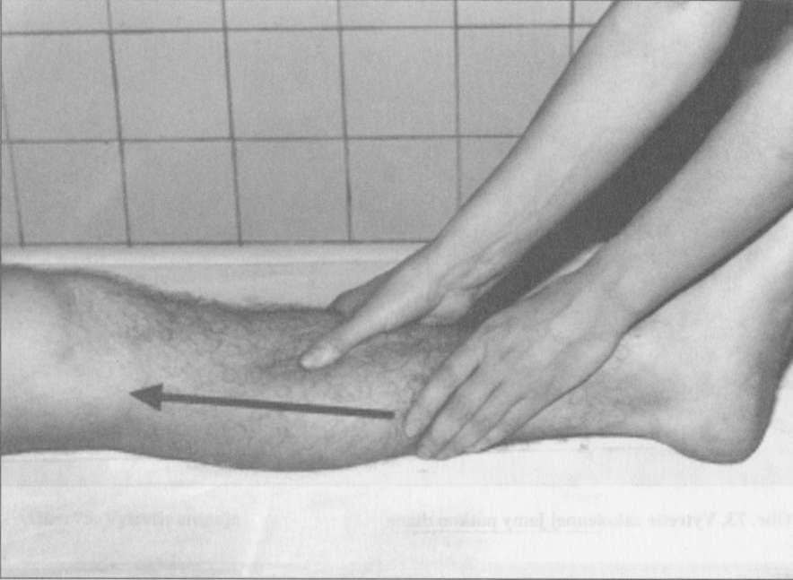
Tření je prováděno :
Dlaní a prsty, jednou nebo oběma rukama současně nebo střídavě na velkých plochách (obr).
Dlaní, jednou nebo oběma současně nebo střídavě na středně velkých plochách.
Bříškem palce, jedním nebo oběma, současně nebo střídavě na malých plochách.
Bříšky prstů na malých
plochách.

Slide 19
Klasická masáž
Tření se provádí v dlouhých tazích:
tlak ruky je nejdříve malý, postupně se zvyšuje a ke konci pohybu oslabuje
tlak ruky se vyvíjí vždy jen v účinném směru masáže, zpět se ruka vrací volně
nad bolestivým místem se tlak snižuje
Vytírání a roztírání – působí hlouběji, větším tlakem a v rozdílném rozsahu
Vytírání je podobné tření, ale zvýšeným tlakem působí více do hloubky
- vytíráním se zpracovávají svaly, šlachy, mezikostní prostory, dlaně a chodidla

Slide 20
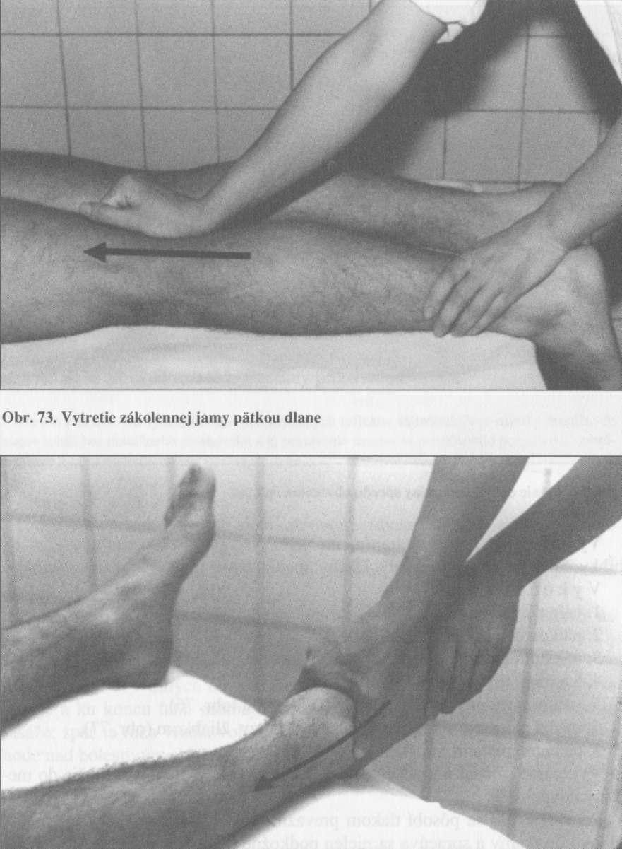
Vytírání:
Celou dlaní
Vytírání patkou dlaně
(obr. – vytření podkolenní
jamky patkou dlaně)
3. Vytírání místem mezi
palcem a ukazovákem - tzv.
jezdcový hmat (obr. – vytření
nártu jezdcovým hmatem)

Slide 21
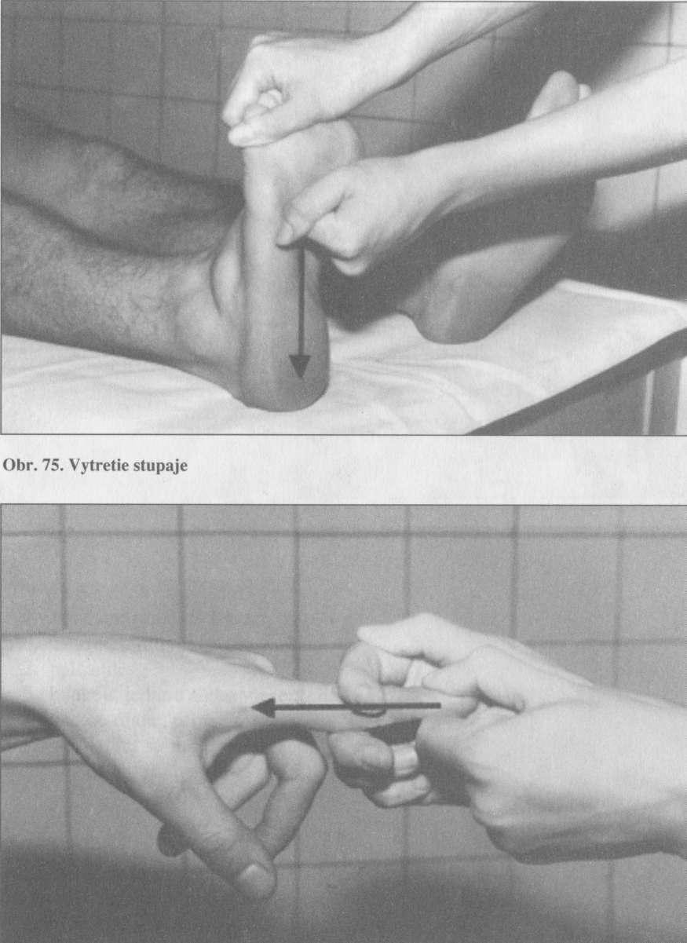
4. Kotníky prstů
(obr. vytření chodidla
kotníky prstů)
5. Vnitřními plochami prstů,
tzv. vidličkou
(obr. vytření prstů ruky
vidličkou)

Slide 22
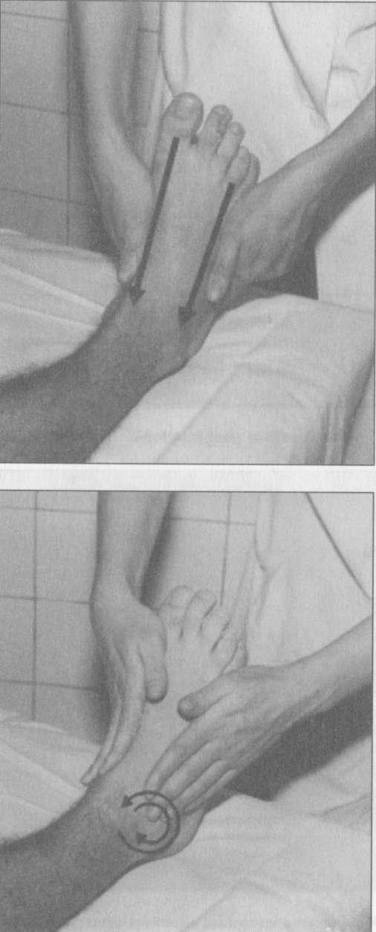
6. Mezi palcem a ohnutým ukazovákem, tzv. žlábkem
(obr. vytření bočních částí nohy širším žlábkem)
7. Palci, prsty, bříšky prstů
(obr. vytření kotníku
dvojitým krouživým
hmatem)

Slide 23
Klasická masáž
Vytírání se provádí v kratších i delších tazích, prsty pronikají hlouběji do mezisvalových rýh
Roztírání – působí se tlakem převážně koncových částí palců a prstů hluboko do tkání a zpracovává se nejen podkožní tkáň a svaly, ale i šlachy, jejich úpony, klouby a kloubní pouzdra. Roztíráním se uvolňují chorobné výpotky a usazeniny
Roztírání : 1. Konečky tří až čtyř prstů jedné ruky (zvýšení tlaku – přitlačení
druhou rukou
2. Palci

Slide 24
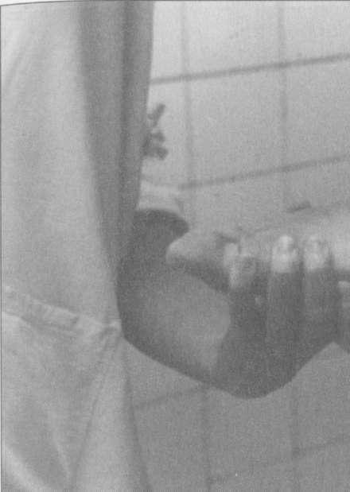
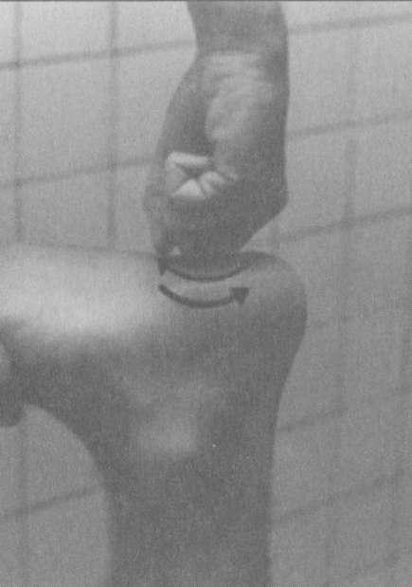
Kotníkem, jedním nebo
více (obr. provrtání paty)
Patkou dlaně, popř. tzv.
hruškou
Roztírání:
– zpracování nejčastěji malé oblasti
- využívají se krouživé nebo spirálové pohyby

Slide 25
Klasická masáž
Hnětení – slouží na zpracování svalů a svalových skupin převážně na končetinách, na které se působí střídavým tlakem
Vlnivé hnětení – velmi účinný hmat
  oběma rukama zdvihnout mezi prsty a palci co největší
kožní a svalová řasa a protichůdným pohybem rukou se
„přelamuje„
    obě ruce postupují v základním směru podél svalu a tím vzniká charakteristický vlnivý pohyb
    posouvající se ruka vytváří řasu, druhá ruka hněte sval
lehkým krouživým pohybem
    provádí se celou rukou nebo jen palci a prsty

Slide 26
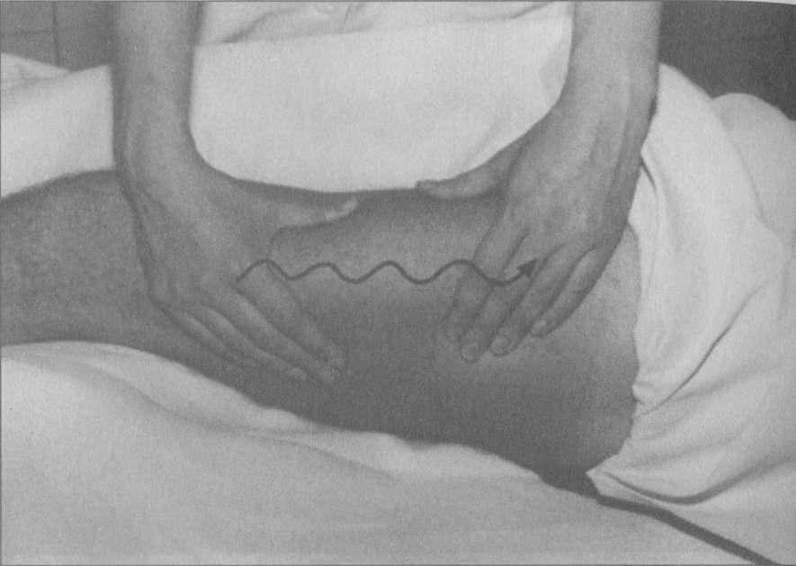
Vlnivé hnětení dolní končetiny zepředu

Slide 27
Klasická masáž
2. Krouživé hnětení - provádí se protichůdným pohybem rukou položených vedle sebe, napříč masírovanou oblastí, s odtaženými palci, ruce postupují v základním směru podél svalů
  tam, kde je dostatek svalstva
  pohyb vychází z obou zápěstí
3. Přerušovaný stisk - na místech s dostatkem svaloviny
- oběma rukama vedle sebe chytit kožní a svalovou řasu,
krátce, pružně a dostatečně stisknout
- hmat opakovat při postupu rukou o šířku půl až jedné dlaně

Slide 28
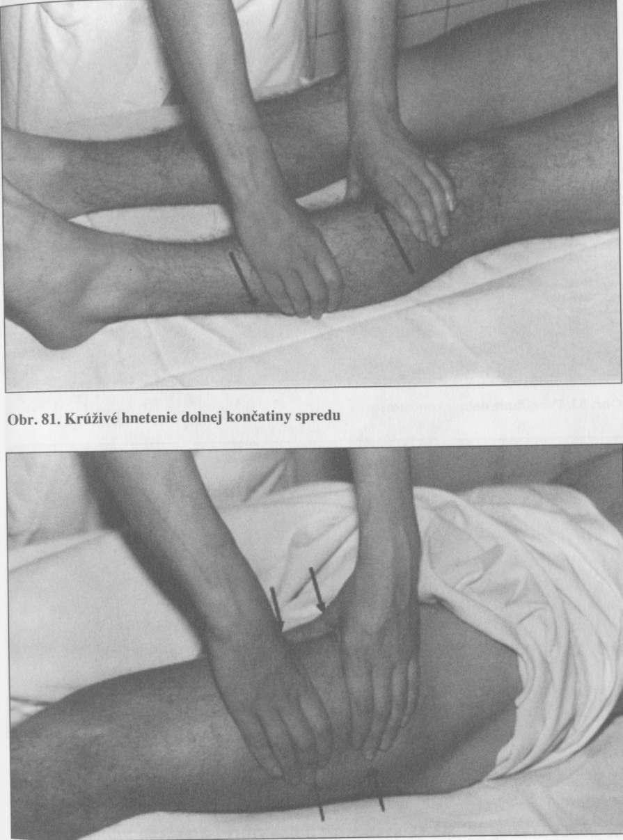
Krouživé hnětení dolní
končetiny zepředu
Přerušovaný stisk na dolní končetině zepředu

Slide 29
Klasická masáž
Převálení – tam, kde jsou svaly a tkáně seskupené kolem kosti (na horní,
zřídka na dolní končetině a na prstech)
  ruce přiloženy dlaněmi na končetinu
  rytmickým, protichůdným pohybem rukou se svaly převálejí
  ruce postupují proximálním směrem
Protlačování – pěstí, hruškou, dlaní na velkých plochách s dostatečnou
svalovou vrstvou
  tlak vyvíjet pomalu, po dosažení vrcholu rychle uvolnit
  postup v základním směru, jednou nebo oběma rukama střídavě

Slide 30
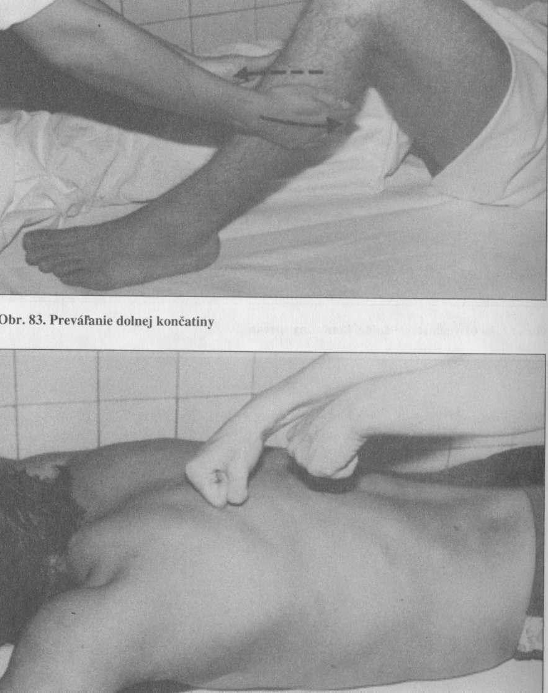
Převálení dolní
končetiny
Protlačení pěstí na zádech

Slide 31
Klasická masáž
Tepání – podle intenzity dopadu a druhu hmatu lze zasáhnout všechny
vrstvy tkání až po okostici
  tonizační účinek, hlavně na svaly
  střídavý, rytmický úder obou rukou
Tepání: 1. Úder pěstí natvrdo - dopad uzavřené pěsti otočené k povrchu
těla kotníky prstů
- tam, kde je dostatečná svalová vrstva
Úder pěstí s přidržením – jedna ruka svalovinu přidrží, druhá
dopadá na shrnuté svaly
Úder pěstí naměkko - pěst dopadá měkkou malíkovou hranou
- v místech s menší svalovou vrstvou nebo v blízkosti kosti

Slide 32
Klasická masáž
4. Úder hrstí - rukou zaoblenou do otevřené hrsti
- úder tlumí vzduchový polštář, uzavřený při dopadu hrsti na
povrch těla
5. Úder dlaní - dopad otevřené dlaně
6. Tepání vějířem - střídavě oběma malíkovými hranami
rukou s volně rozevřenými prsty (úder je slabší, déle trvá)
  - ruce se pohybují blízko sebe
  - pohyb vychází ze zápěstí
7. Sekání - podobné jako tepání vějířem, ale prsty jsou přitaženy k sobě (úder
je velmi silný a krátký)
  - jen zřídka, jen několik úderů jednou rukou

Slide 33
Klasická masáž
Škubání – oběma rukama střídavě, rytmicky
  rukou zachytit mezi palec , dlaň a prsty svalovou vrstvu,
potáhnout ji a pustit
Smetání – rytmický, střídavý šikmý dopad konečků natažených prstů
obou rukou
  pohyb vychází z metakarpofalangeálních kloubů prstů
Tepání hruškou a bříšky prstů (bubnování) – nejjemnější výkony
Tepání – pohyb rukou v základním směru; při návratu provádějí ruce menší
počet úderů , rychleji se vracejí do výchozího místa
- na jedno místo nemá dopadnout úder více než 2x za sebou

Slide 34
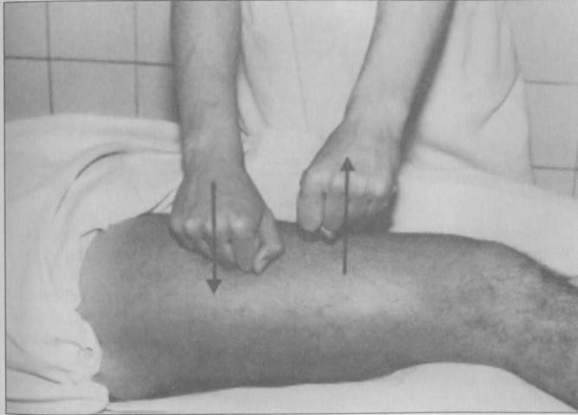
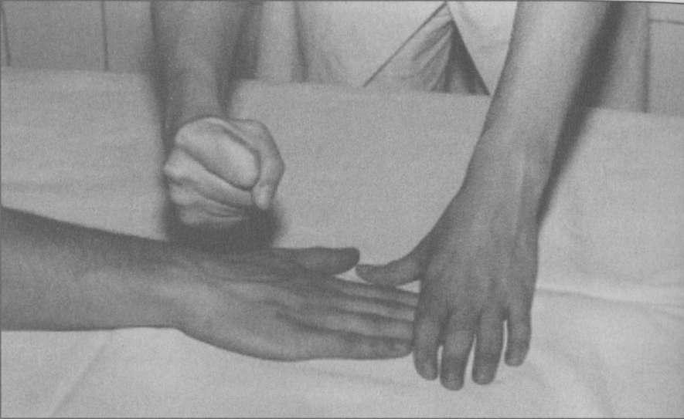
Úder pěstí na dolní
končetině zepředu
Tepání ruky naměkko

Slide 35
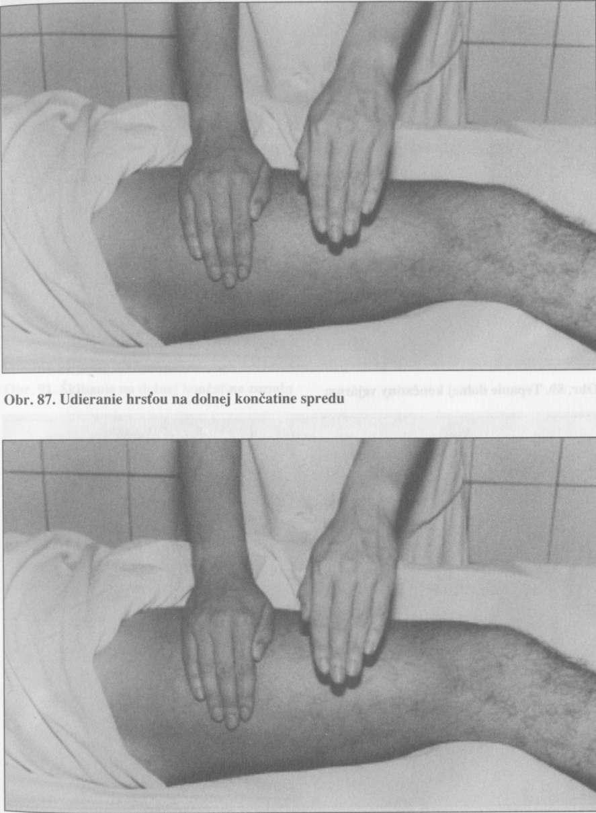
Úder hrstí na dolní
končetině zepředu
Úder dlaní na dolní končetině zepředu

Slide 36
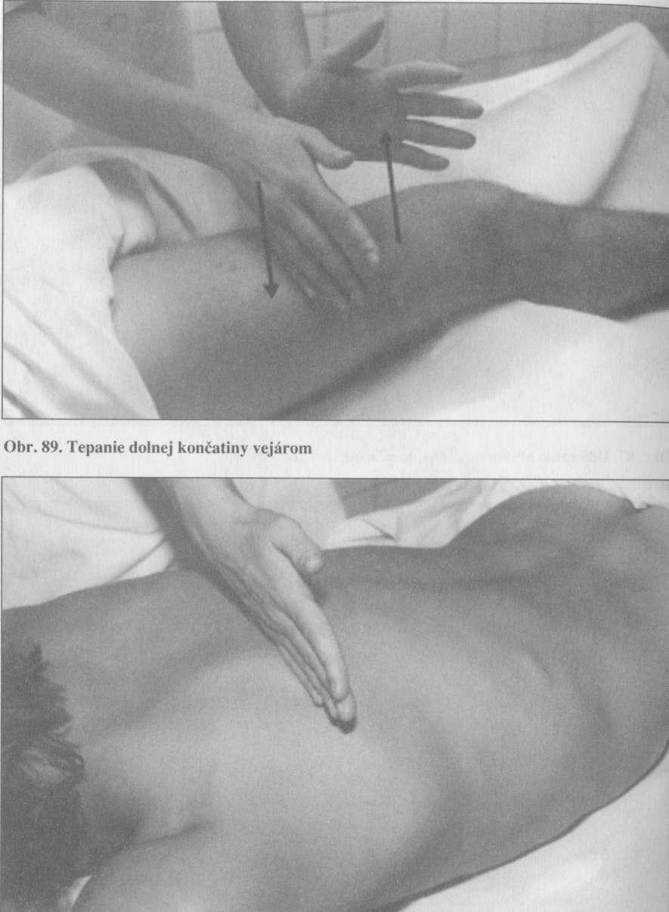
Tepání dolní končetiny
vějířem
Sekání na zádech

Slide 37
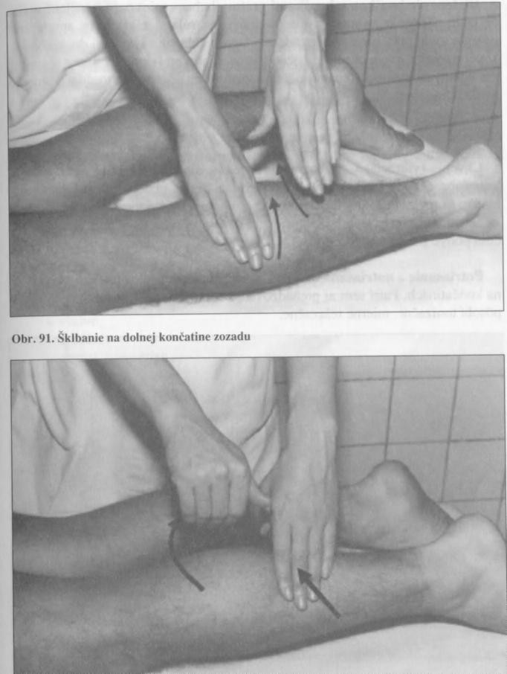
Škubání na dolní
končetině zezadu
Smetání na dolní končetině zezadu

Slide 38
Klasická masáž
Chvění (vibrace)
- přiloženou dlaní, hruškou nebo vidličkou t.j roztaženým 2. a 3.
prstem ruky
- ošetřované místo se roztřese krátkým a rychlým pohybem,
opakujícím se několikrát za sebou
- při prochvívání některých částí těla se ruka pohybuje pomalu ve
tvaru vlnovky
Potřásání a natřásání patří k silnějším úkonům chvění a uplatňují se na končetinách. Patří sem i přehazování břišních svalů (stěny)
- intenzívní chvění působí tonizačně, jemné chvění mírně relaxačně

Slide 39
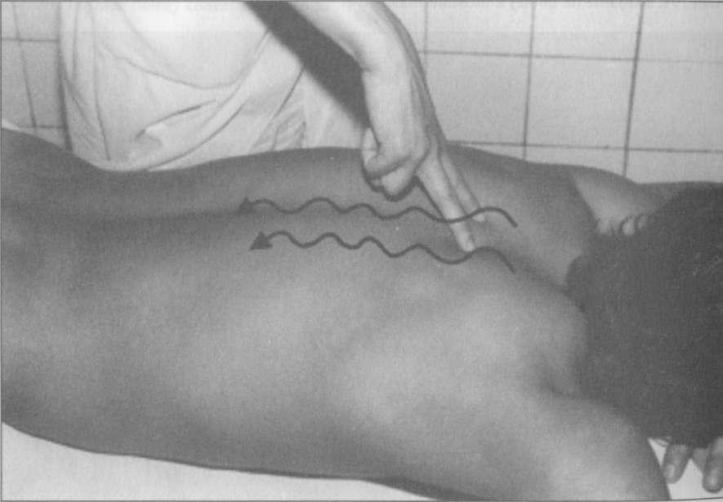
Chvění na zádech
vidličkou

Slide 40
Klasická masáž
Pasivní pohyby v kloubech
- vliv na prokrvení, dráždění hlubokých nervových
zakončení, působení na vlastní kloubní systém
  pasivní ( prováděné masérem)
  aktivní (masírovaný provádí sám)
  smíšené
  v jednom kloubu: 1. pohyby ohýbáním a natahováním
(flexe a extenze)
2. pohyby kroužením (ZR i VR)
  ve více kloubech: 1. pohyby ohýbáním a natahováním
(současně v kolenním i kyčel. kl. na
DK nebo v kloubu ramenním a
loketním na HK)
2. pohyby kroužením (v kyčel.kl.
nebo ramenním a současná FX
a EX v dalších kloubech)

Slide 41
Klasická masáž
Nácvik masáže
V blízkosti kostí je počet hmatů redukovaný
Jeden hmat na určitou oblast aplikovat 3x
Po aplikaci 2-3 hmatů hnětení a tepání masírovanou oblast několika tahy
vytřít (podpora odtoku krve a lymfy z masírované oblasti)
Pořadí hmatů při KM
Nanesení masážního prostředku
Tření
Vytírání a roztírání
Hnětení
- vlnivé

Slide 42
Klasická masáž
- krouživé
- přerušovaný stisk
- proválení
- protlačení
5. Tepání
  - úder pěstí natvrdo, s přidržením, naměkko
  - úder hrstí, dlaní
  - vějíř, sekání
  - škubání, smetání
  - úder hruškou, bříšky prstů
6. Chvění
  - dlaní, hruškou, vidličkou
- potřásání, natřásání
7. Pasivní pohyby v kloubech

Slide 43
Klasická masáž
Indikace masáže
Nemoci pohybového a podpůrného systému, málo aktivní zánětlivé a degenerativní revmatické choroby (vč. mimokloubního revmatismu), postižení svalů, šlach a pouzder, vady držení těla, deformace páteře
Pooperační a poúrazové stavy, natržení šlach a pouzder, tvorba jizev po popáleninách
Nemoci nervové soustavy, poruchy hybnosti (hemiparézy až hemiplegie),
paraplegie, bolestivá onemocnění páteře, poruchy výživy, poruchy cítění
Vnitřní nemoci – onemocnění dýchacích cest, pokles orgánů dutiny břišní, zácpa při atonii střev, obezita, cukrovka
Stavy dlouhodobého znehybnění, svalová únava

Slide 44
Klasická masáž
Kontraindikace masáže
1. Kontraindikace z celkového stavu :
  akutní horečnaté onemocnění
  celková tělesná slabost
  pokročilá ateroskleróza, osteoporóza, krvácivé stavy
  bezprostředně po hlavních jídlech
2. Kontraindikace z místního nálezu :
  oblast břicha :
    akutní a chronické záněty
    krvácivé stavy
    ascites v břišní dutině
    zvětšení orgánů

Slide 45
Klasická masáž
- velké kýly
retence moči
zvětšení tlustého střeva při zácpě (masírovat po vyprázdnění)
nádorová onemocnění
- u žen: při gynekologických zánětech, krvácivých gynekologických onemocněních, v graviditě a v šestinedělí, při menstruaci

Slide 46
Klasická masáž
b) dolní končetiny :
  - záněty žil
  - rozsáhlé varixy
  - výrazné poruchy trofiky kůže
  - jednotlivé varikózní uzly nebo menší oblasti po předchozím
  zánětu žil vynechávat
  c) zánětlivé otoky kloubů a záněty měkkých tkání (otoky bez
  příznaků zánětů lze masírovat)
  d) akutní záněty nervů, místa čerstvých jizev a úrazů, nádorových
  a TBC ložisek

